Slide 1

PROJET GEOTLANDES
Présentation du projet client
Présentation des maquettes et design du site
Présentation des fonctionnalités

Slide 2
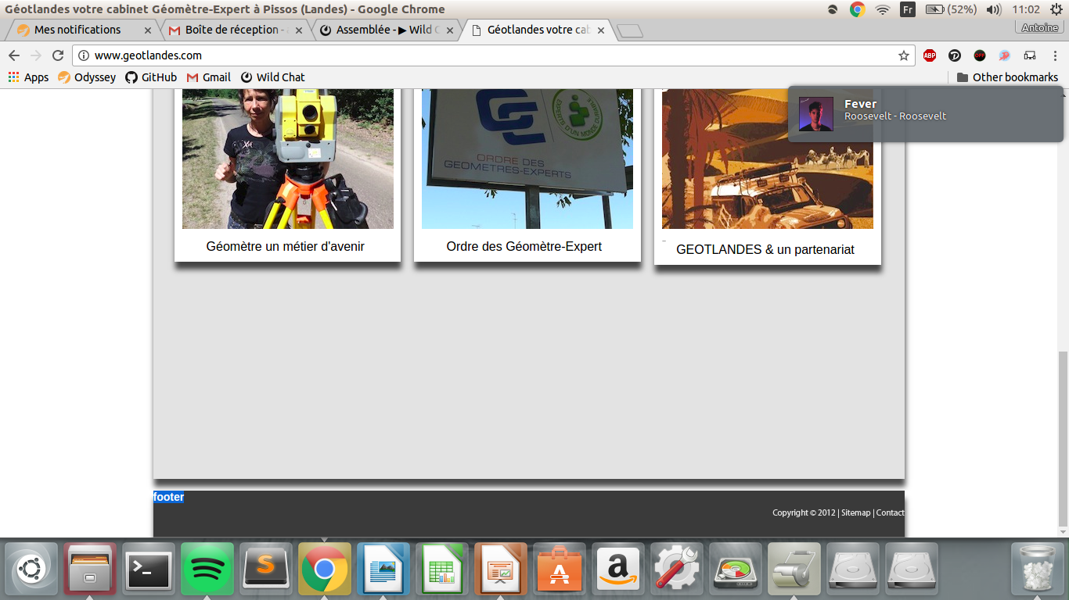
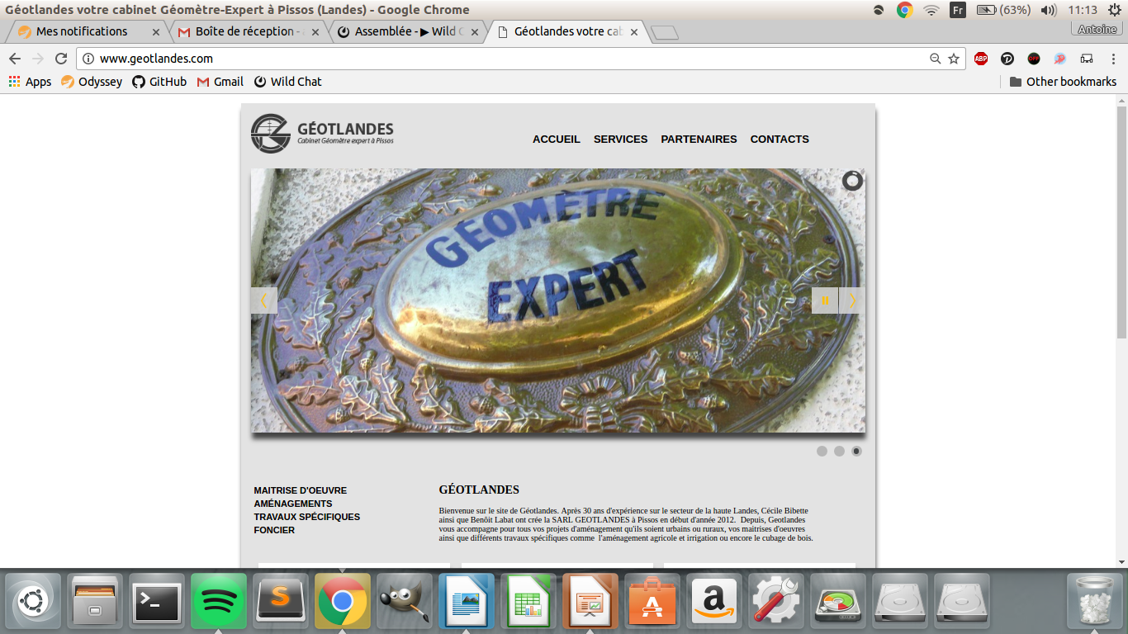
PRÉSENTATION DU PROJET
GEOTLANDES - Société de géomètres experts à Pissos
Avoir un site responsif – Web et mobile.
Avoir un site professionnel, bien organisé et reflétant son métier.
Avoir un lien direct vers un formulaire de contact.

Slide 3
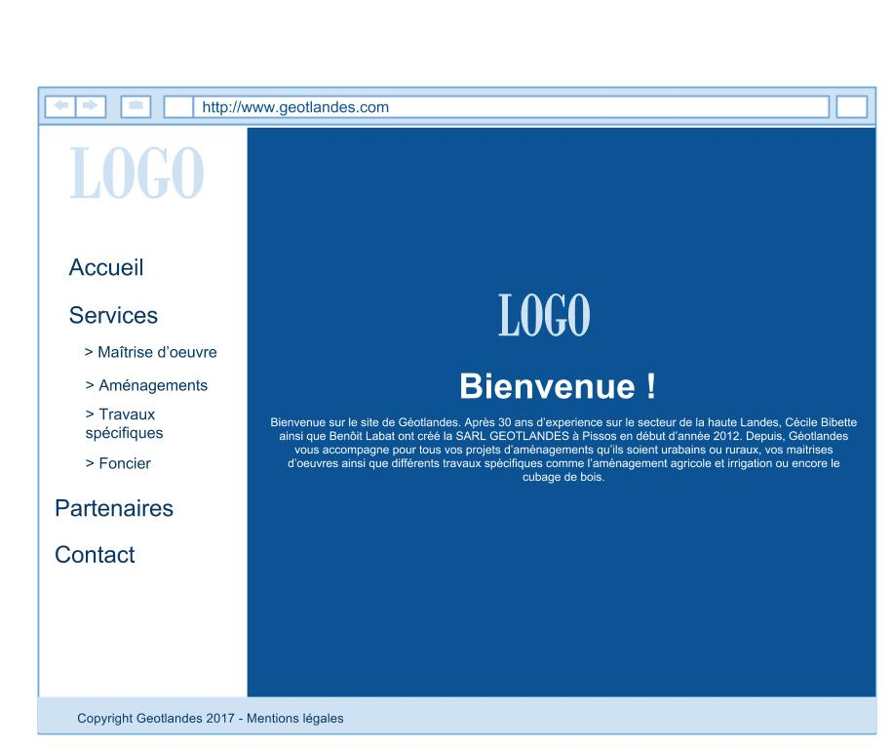
MAQUETTES DU SITE

Slide 4
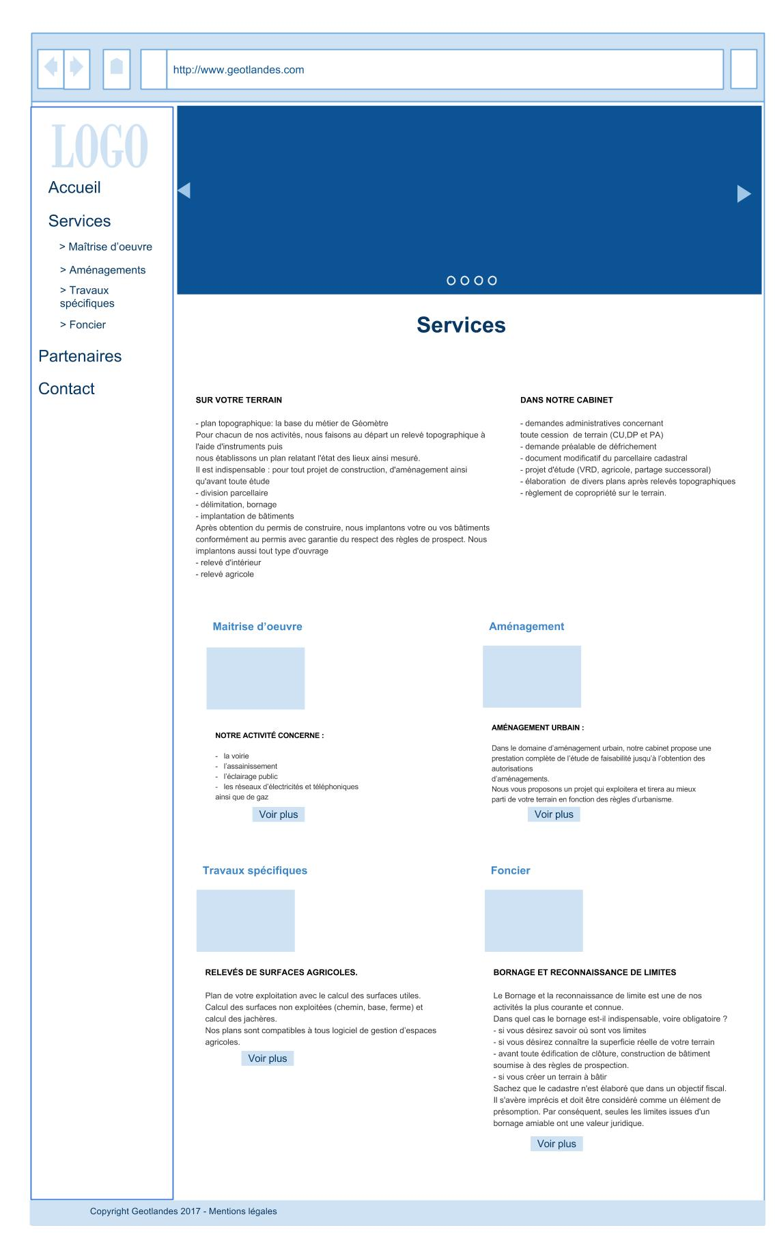
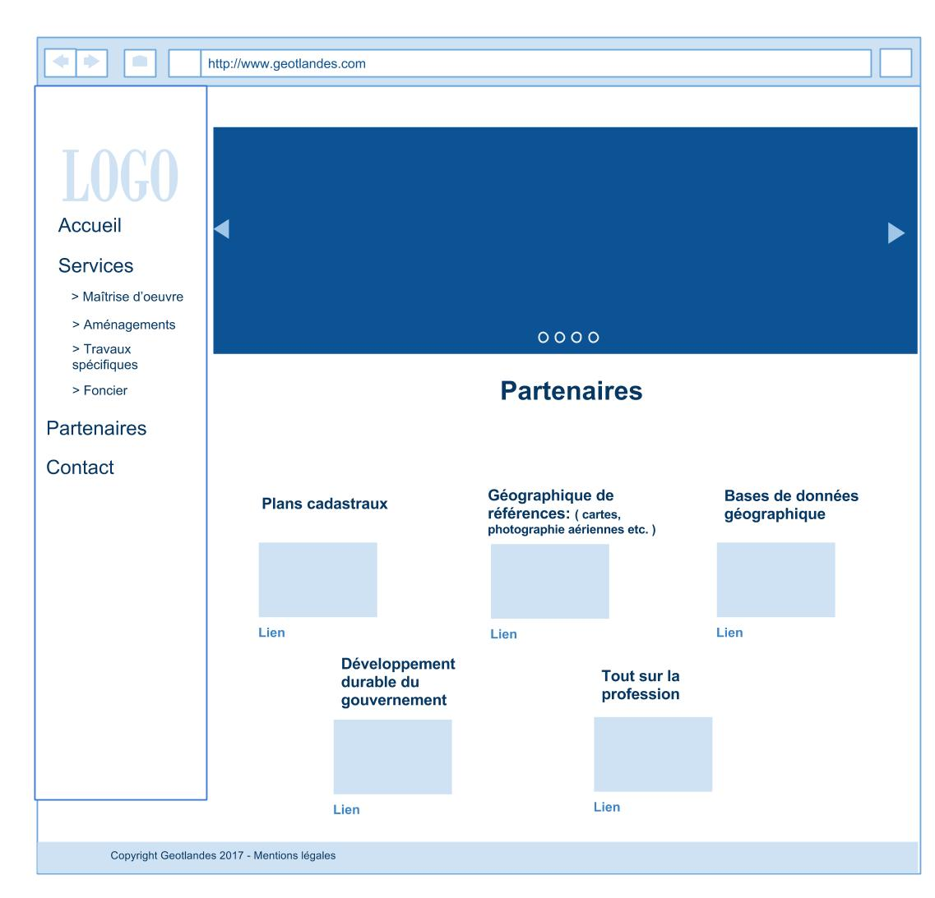

Slide 5
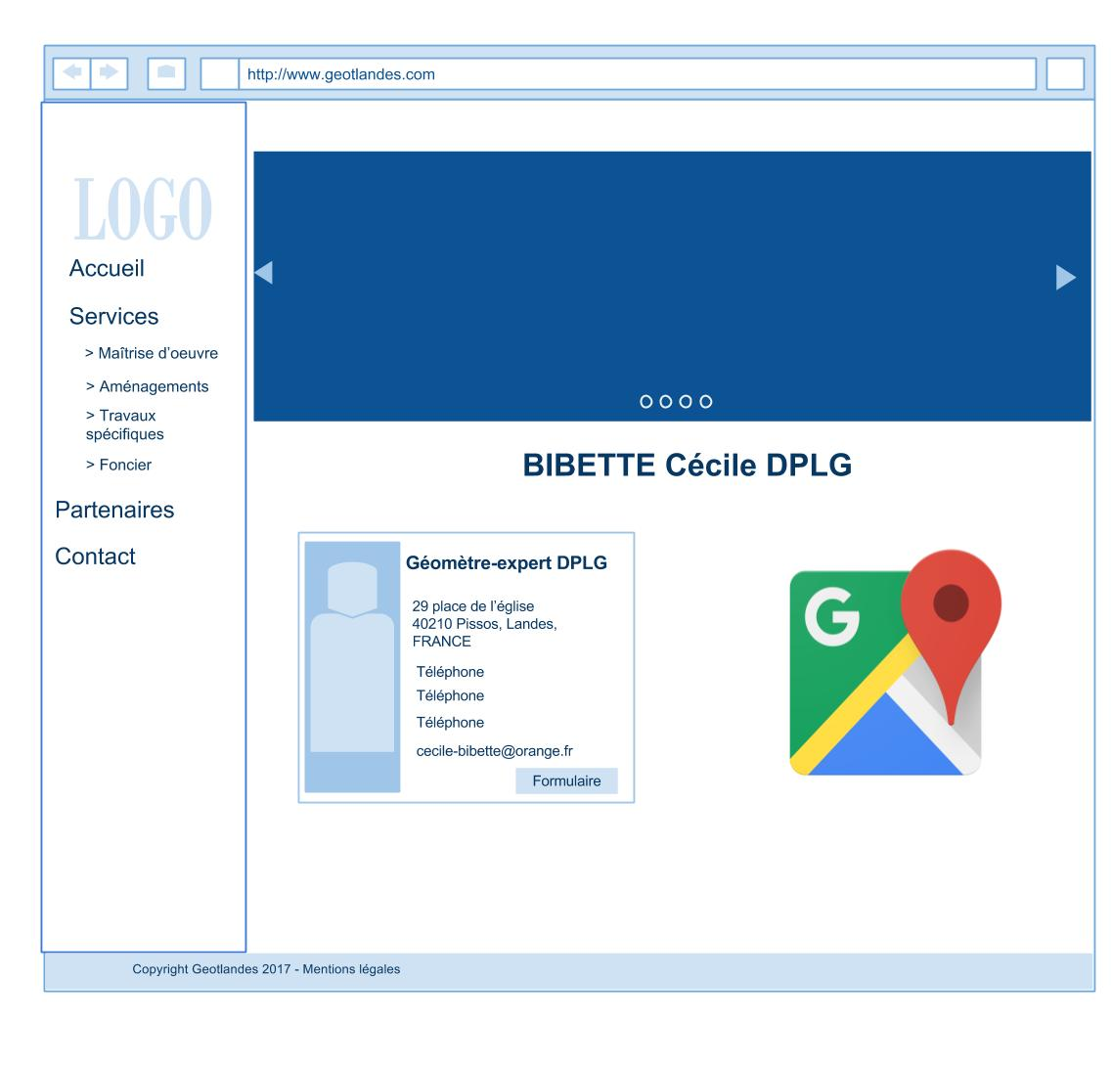
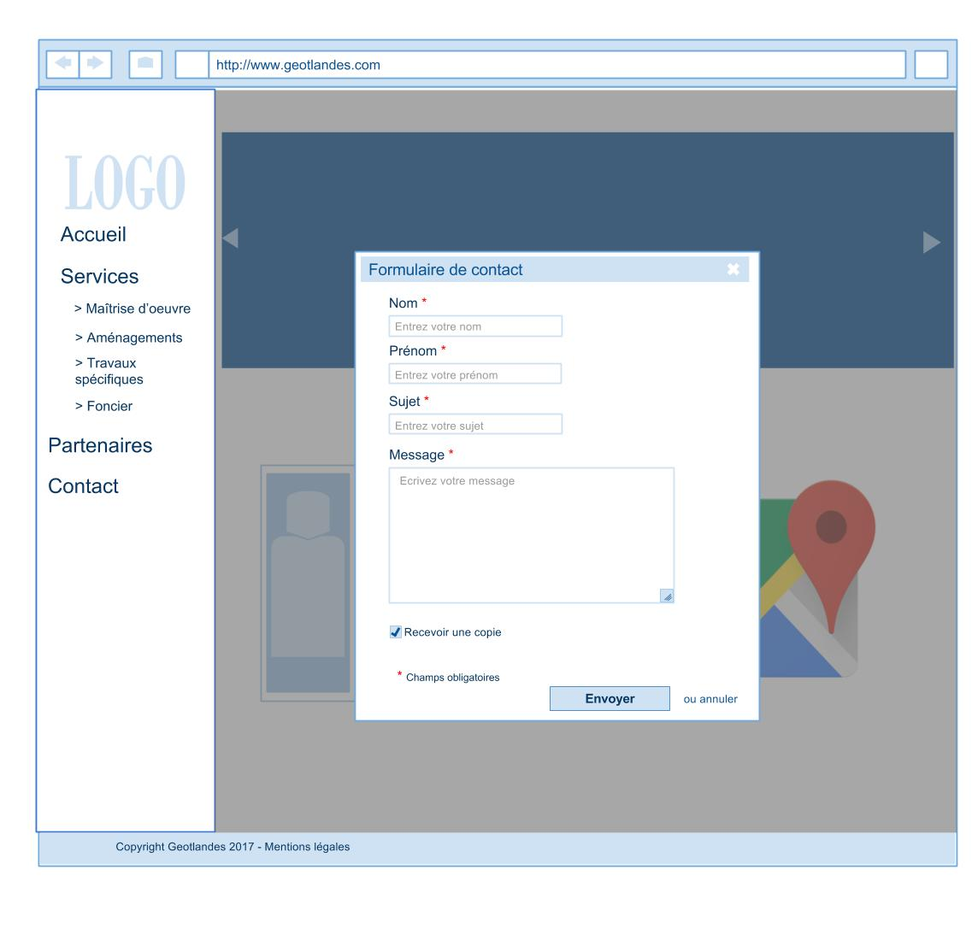

Slide 6
FONCTIONNALITÉS DU SITE
Changement de page grâce à un glissement de doigts
Menu Burger
Responsivité du site
Fenêtre modale pour le formulaire de contact

Slide 7
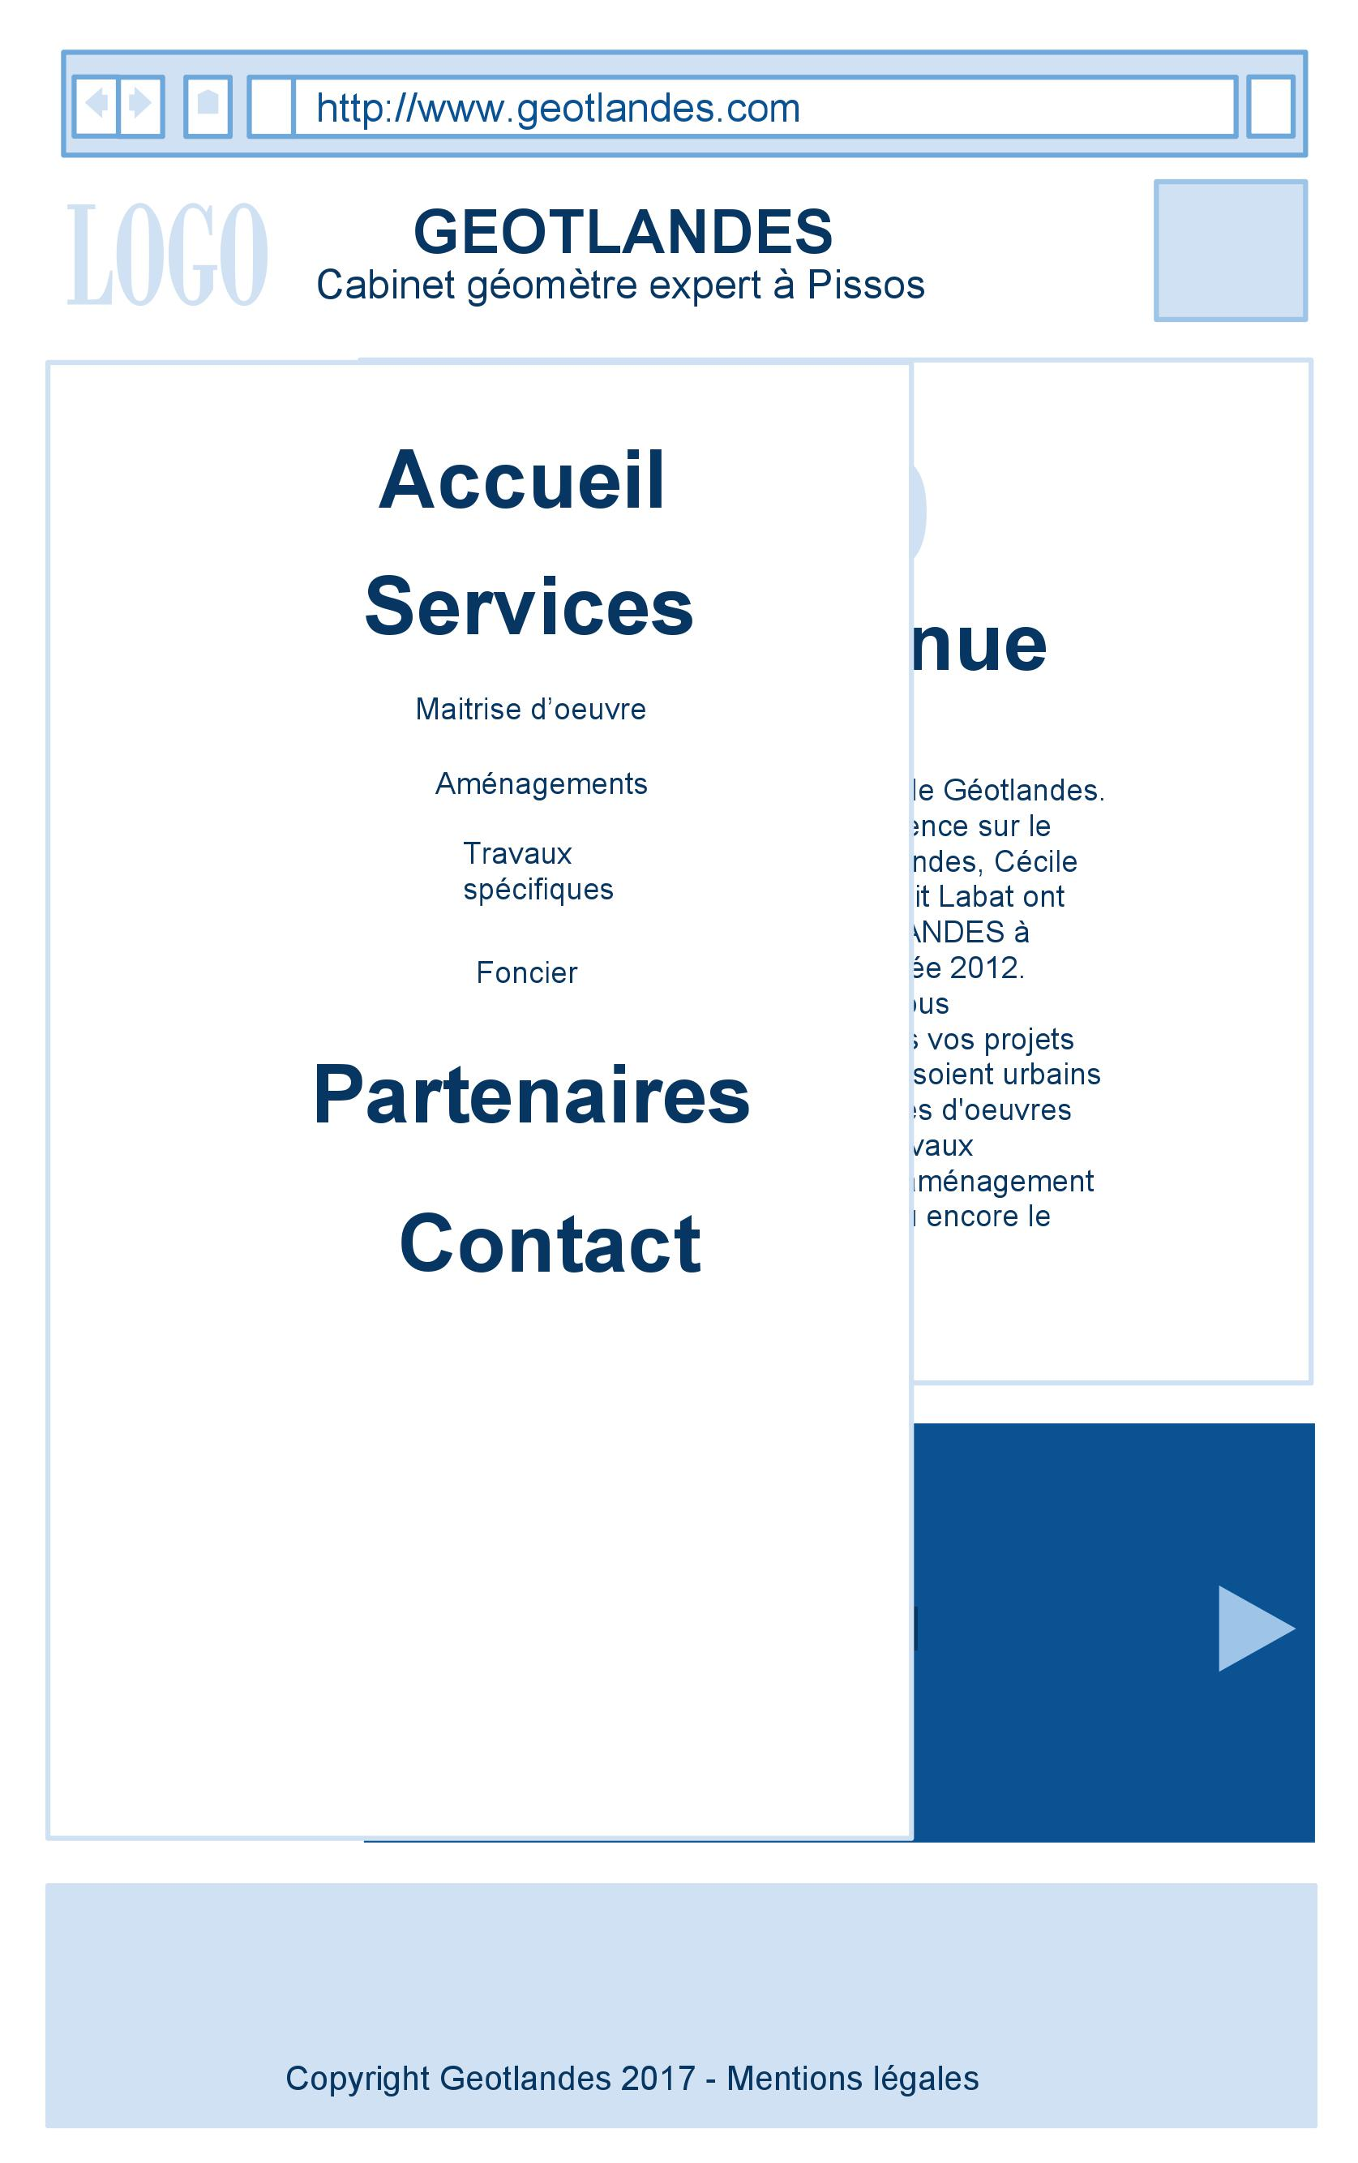
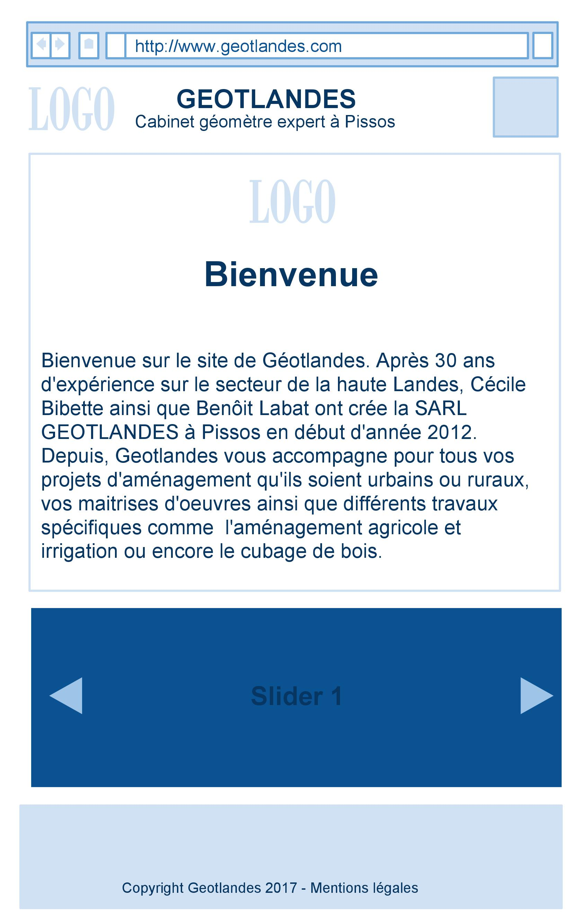
VERSION MOBILE

